Slide 1
TA Session 3
조교 김진표, 박대영, 신준식, 정재훈
pp-ta@aces.snu.ac.kr

Slide 2
구성
과제2 Pthread matmul 해설
과제3 OpenMP matmul 소개
과제3 진행

Slide 3
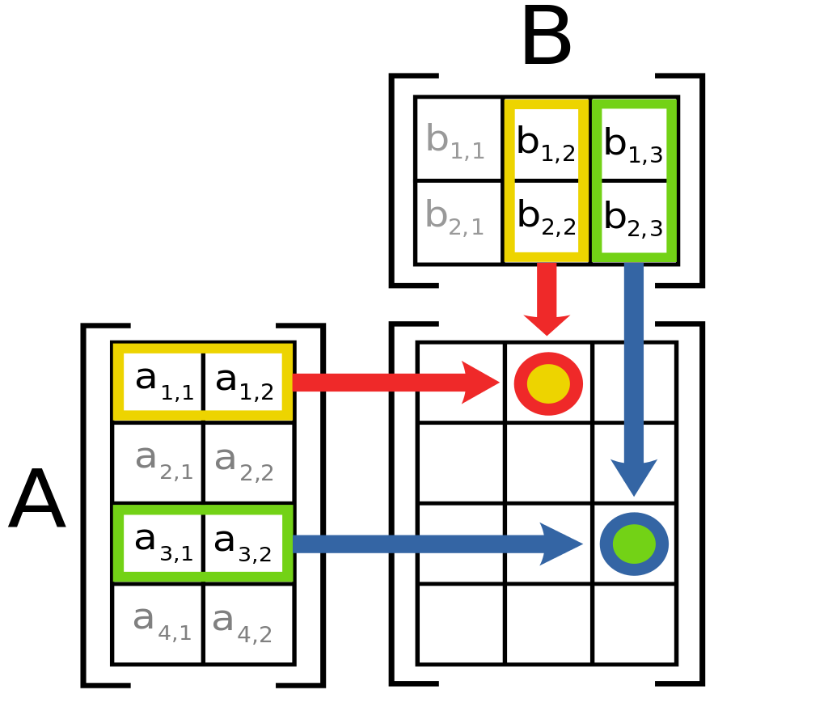
과제3: OpenMP matmul
FP32 행렬 둘을 곱하는 프로그램을 OpenMP 를 이용해 최적화
과제3 은 채점하지 않음
과제4 는 과제3에 MPI 를 추가해 Multi-node matmul 을 구현할 것임
과제4 를 채점함
https://en.wikipedia.org/wiki/Matrix_multiplication#/media/File:Matrix_multiplication_diagram_2.svg

Slide 4
OpenMP matmul
/skeleton/HW3 에 주어진 뼈대 코드를 각자의 홈 디렉토리로 복사해 작업
  cp -r /skeleton/HW3 ~/
  Makefile, run.sh, …
  make 로 컴파일이 가능하도록 Makefile 을 제공
  실행을 위한 run.sh 스크립트를 제공
뼈대 코드를 수정해 행렬 곱셈을 최적화하는 것이 목표
  mat_mul.cpp 만 수정 가능

Slide 5
OpenMP matmul - 실행 예시
Pthread matmul 과 같음
make 로 컴파일
run.sh, run_performance.sh, run_validate.sh 으로 실행
  srun 을 통해 계산 노드에서 실행하는 커맨드

Slide 6
OpenMP matmul - 평가 기준
OpenMP matmul 은 채점하지 않음
성능 기준은 Pthread matmul 과 같음

Slide 7
OpenMP matmul - 생각해 볼 것
CPU의 Theoretical peak FLOPS 및 Pthread matmul 과 달성한 성능 비교
OpenMP 의 여러 schedule 방식의 비교
  어떤 것들이 있는지 (hint: OpenMP 4.5 기준 5개)
  matmul 에는 어떤 것이 가장 어울릴지
OpenMP 와 Pthread 사용 비교

Slide 8
OpenMP matmul - 주의사항
사용한 스레드 개수를 셀 때, 계산을 수행한 스레드만 개수를 셈
반드시 주어진 num_threads 이하의 스레드를 사용하도록 구현해야 함
  몰래 더 많은 스레드를 사용해서 성능의 이득을 본 경우 0점 처리
OpenMP 이외의 병렬화 방식 (Pthread, MPI, OpenCL 등) 사용 금지
  Vector instruction 은 사용 가능

